Slide 1
LE PARTAGE DU MONDE, de l’an 200 av. JC à nos jours Esquisse d’une histoire géopolitique universelle Mardi 11 février 2025 (8/15) 8ème période : 1815-1914 Europe et Russie à la conquête de l’Orient et de l’Asie 250-1603 : Le Japon des empereurs de Kyoto Le Japon féodal des 1^{ers} et 2^{èmes} shoguns de Kamakura et Ashikaga 1603-1720 : Le Japon centralisé des 3^{èmes} shogun Tokugawa : unification et développement intérieur, fermeture extérieure Suite et fin…

Slide 2
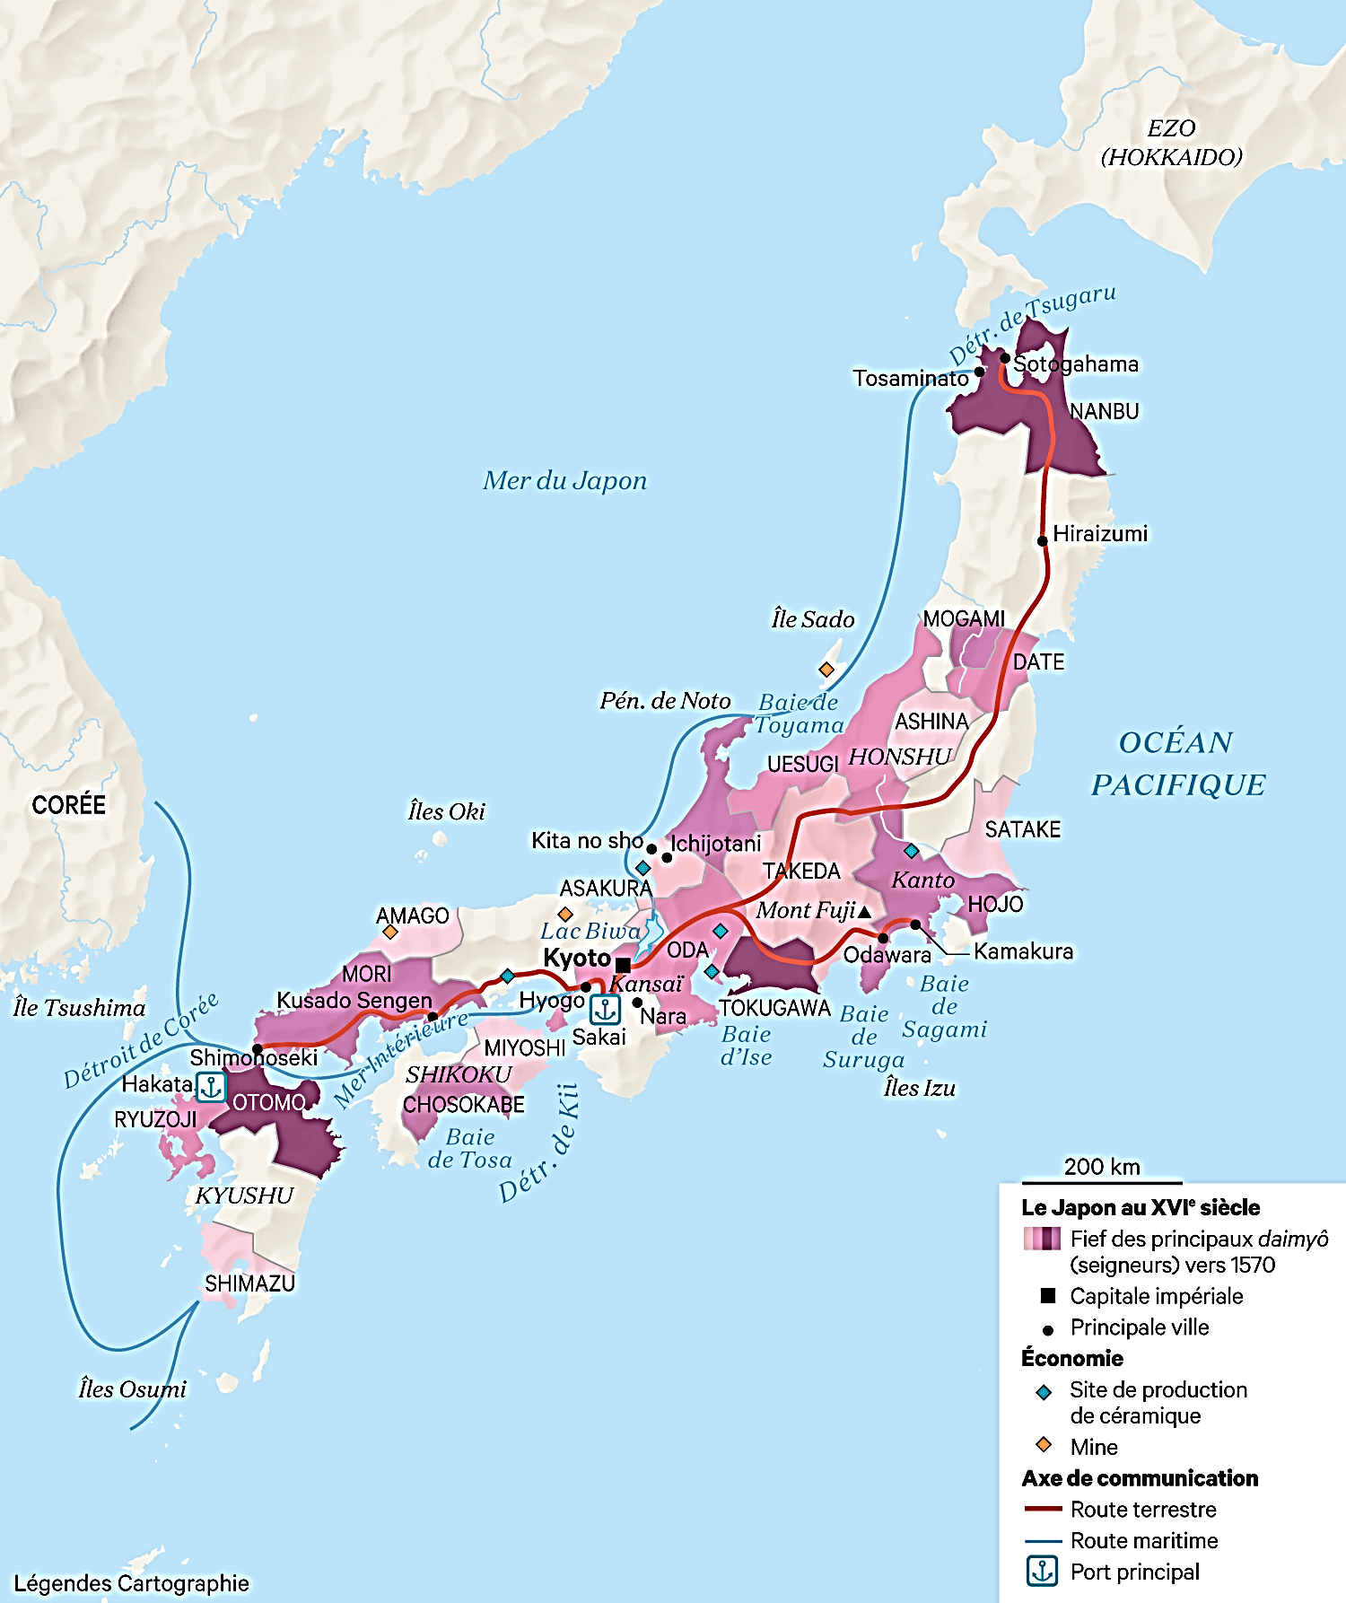
*Rappels…
*Au milieu du XVIe siècle…
*Un Japon féodal sans unité, plus de pouvoir central
Et les daimyos, suzerains de leurs royaumes
Seuls véritables pouvoirs et en conflits permanents
*Mais en même temps…
a) 1200-1550 : En quatre siècles
Et malgré une anarchie croissante
Le Japon s’est développé…
*Au XIIe siècle, le Japon faisait l’effet d’une contrée retardataire, que la faiblesse de son économie condamnait à demeurer en marge du monde civilisé…
Quatre siècles plus tard, on se demande s’il s’agit bien du même pays. Paradoxalement, les Japonais sortent grandis de leur longue période d’anarchie féodale et peuvent désormais traiter en égaux avec les marchands européens et même avec les Chinois…
Reischauer, p. 94

Slide 3
b) Pour certains daimyos, un désir d’unité apparaît
Les domaines des daimyos sont à la fois la marque de la désunion du pays et les pierres d’attentes pour le rétablissement de l’unité ; Reischauer, p. 95
*Les daimyos les plus ambitieux se préparaient à la confrontation finale pour l’unification du pays.
J.M. Sallmann, Le grand désenclavement, p. 613
*Trois princes vont s’y atteler
Dans l’ordre chronologique
Oda Nobunaga, Toyotomi Hideyoshi et Tokugawa Ieyasu
*Commençons par le 1er…

Slide 4
5) 1573-1603 : Période Azuchi Momoyama : Guerres entre les clans de daimyos et réunification du Japon
1573-1590 : Oda Nobunaga et Toyotomi Hideyoshi soumettent les grands daimyos
*1560 : A Kyoto, les shoguns Ashikaga, mécènes avertis mais souverains débiles, (Reischauer, p. 86)
Dominent toujours la cour impériale depuis 1336
*1568 : L’un d’eux, Ashikaga Yoshiaki demande l’aide
Du daimyo Oda Nobunaga (province d’Owari)
Pour devenir shogun à la place du shogun…

Slide 5
1573-1590 : Oda Nobunaga et Toyotomi Hideyoshi soumettent les grands daimyos
*1568 : Oda Nobunaga s’empare de Kyoto
Et y installe Yoshiaki comme shogun
Tout en le maintenant sous son contrôle
*Nobunaga refuse tout titre, tout en exerçant seul
Un pouvoir extrêmement brutal ; Et donc sans légitimité
*Objectif : Réunifier en son nom le Japon ; Et pour cela…
- Eliminer les sectes bouddhistes alliées aux ligues paysannes autour de Kyoto
- Conquérir les territoires des autres daimyos
- Et les redistribuer à ses propres vassaux
*Un royaume uni sous un gouvernement militaire
Le 1er unificateur…

Slide 6
1573-1590 : Oda Nobunaga et Toyotomi Hideyoshi soumettent les grands daimyos
*1570-82 : Oda Nobunaga remporte de nombreuses victoires, aidé par son général Toyotomi Hideyoshi
Et le daimyo Ieyasu Tokugawa ; Quatre dates…
a) 1570-74
Au NE de Kyoto, il vainc le clan des Asakura ; Puis…
b) 1572-80 : Il anéantit les ligues paysannes et les sectes
Dont la secte de la Terre Pure
NB : 1580 : A Osaka, prise de sa forteresse de Honganji
c) 1575-82 : Après avoir vaincu les puissants Takeda à l’est
Nobunaga parvient à unifier le centre du Japon
Et dans le même temps, à Kyoto…
d) 1573 : Le shogun Ashikaga Yoshiaki
Ayant participé à un complot contre Nobunaga
Est expulsé, sans successeur
NB : 1573-1603 : Interrègne shogunal
ODA

Slide 7
1573-1590 : Oda Nobunaga et Toyotomi Hideyoshi soumettent les grands daimyos
*1582 : Mort de Oda Nobunaga
Son général Toyotomi Hideyoshi, après avoir éliminé les prétendants Oda, lui succède, avec le titre de kampaku
*Le 2ème unificateur…
*1ère mesure : Démilitariser et pacifier les campagnes…
Rappel : Nobunaga avait vaincu les ligues paysannes
- Il cadastre les terres
Et octroie aux paysans des titres de propriété
- En contrepartie, il leur interdit de quitter leurs terres
Il confisque leurs armes ; Et il oblige…
Leurs chefs, les ji-samouraïs, à quitter les villages
Séparation des paysans et de leurs seigneurs-guerriers
*Et dans le même temps
Il poursuit les conquêtes de son prédécesseur…

Slide 8
1573-1590 : Oda Nobunaga et Toyotomi Hideyoshi soumettent les grands daimyos
*1582 : Après la soumission à l’ouest des puissants Mori
*1587 : Puis des Shimazu au sud de Kyushu
Hideyoshi contrôle l’ensemble du Japon occidental
*1590 : Il s’empare du Kanto des Hojo
Puis il soumet les Date et le nord du Japon
NB : Kanto que Hideyoshi offre à Ieyasu Tokugawa
En échange de son propre domaine, entre Kinai et Kanto
*Ieyasu accepte : Cela accroît sa puissance
Et il peut ainsi s’éloigner de son rival
Il s’installe à Edo, future Tokyo

Slide 9
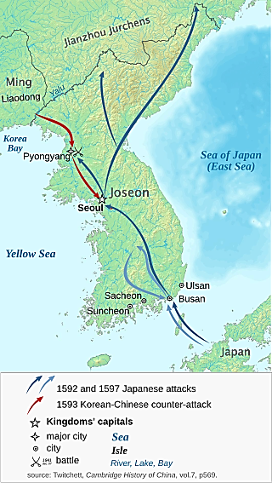
1592-1598 : Toyotomi Hideyoshi échoue à envahir la Corée et la Chine
*1590 : La réunification est pratiquement achevée
*Hideyoshi
Se trouvant à la tête d’une armée pléthorique
NB : Malgré le désarmement des masses paysannes
Décide de profiter de cette force désormais inutile
Pour envahir la Corée, puis la Chine
*Avril-juin 1592 : Guerre d'Imjin
Hideyoshi avec 160 000 hommes débarque à Pusan
Puis il envahit la Corée et il s’empare de la capitale Hansong (Séoul)
NB : Entre Hakata et Pusan, la marine coréenne, intacte
Fait subir de lourdes pertes aux navires japonais avec ses bateaux tortues
*Juillet 1592
Ses troupes atteignent le fleuve Yalu, frontière avec la Chine
Et elles s’emparent de Pyongyang
*La Chine, suzeraine de la Corée, réagit…

Slide 10
1592-1598 : Toyotomi Hideyoshi échoue à envahir la Corée et la Chine
*Juillet 1592 : L’empereur chinois Ming Wanli
Propose à Hideyoshi un partage de la Corée (!) ; Celui-ci refuse
*Fév.-mai 1593 : Les Chinois traversent le Yalu (!!) et pénètrent en Corée
Ils reprennent Pyongyang, puis Séoul
*Les Japonais doivent se replier sur Pusan (!!!)

Slide 11
1592-1598 : Toyotomi Hideyoshi échoue à envahir la Corée et la Chine
*1593-96 : Trêve de trois ans et négociations ; Mais blocage…
*L’empereur Wanli, vainqueur, propose à Hideyoshi
Le titre de roi du Japon et de bénéficier du système tributaire chinois
*Hideyoshi, lui aussi se proclamant vainqueur, exige de Wanli
Le mariage avec une princesse et quatre provinces du sud de la Corée (!!!!)
*Juin 1597 : Devant l’échec des négociations…
Hideyoshi lance une nouvelle attaque
*Août-sept. 1597 : Les Japonais atteignent à nouveau Séoul
Mais ils sont par la suite vaincus sur terre et sur mer…

Slide 12
1598-1603 : Tokugawa Ieyasu vainc le clan Toyotomi et prend le titre de shogun
*1598 : Mort de Hideyoshi
La conquête de la Corée et de la Chine est abandonnée
*Après les règnes de Nobunaga et Hideyoshi
La réunification du pays est pratiquement achevée
Mais il reste à la consolider
Et ce sera l’œuvre du 3ème unificateur, Tokugawa Ieyasu…

Slide 13
1598-1603 : Tokugawa Ieyasu vainc le clan Toyotomi et prend le titre de shogun
*1598 : Mort de Hideyoshi
Hideyori, son fils mineur, lui succède
Sous la régence d’un conseil de cinq daimyos
Dont Tokugawa Ieyasu, établi à Edo, dans le Kanto
NB : N’ayant pas participé aux campagnes de Corée
Ieyasu a pu conserver intact ses forces militaires
*Mais très vite, les rivalités entre daimyos reprennent
Et une nouvelle guerre éclate…

Slide 14
1598-1603 : Tokugawa Ieyasu vainc le clan Toyotomi et prend le titre de shogun
*Oct. 1600 : Après sa victoire de Sekigahara
Contre les Mori de l’ouest, partisans de Hideyori
Tokugawa Ieyasu s’empare de Kyoto et du pouvoir
*1603 : Ieyasu obtient de l’empereur Go-Yozei
Le titre de shogun ; NB : Plus de shogun depuis 1573
Et Ieyasu fixe sa capitale non à Kyoto, mais à Edo
*Epilogue…

Slide 15
*Epilogue…
*1603 : Tokugawa Ieyasu est shogun
Mais Hideyori le considère comme un usurpateur
Ieyasu réagit et lui tend un piège…
*1605 : Ieyasu abdique en faveur de son fils Hidetada
Et il demande à Hideyori de venir le saluer à Kyoto
Hideyori refuse et se replie sur Osaka
*1615 : A Osaka, Tokugawa Ieyasu vainc les derniers opposants autour de Hideyori qui se suicide
*Tokugawa Ieyasu meurt l’année suivante, en 1616…
Une nouvelle ère du Japon commence
Elle sera décisive…

Slide 16
6) 1603-1868 : La période moderne : L’ère Edo, le Japon réunifié des 3^{èmes} shoguns Tokugawa, féodalité et centralisation
*1603-1868 : Ere Edo des shoguns Tokugawa
Le Japon féodal désuni laisse place
A un Japon enfin unifié et centralisé, tout en gardant une façade féodale
*1603 : Pour Tokugawa Ieyasu…
Pour maintenir l’ordre, la paix et l’unité du pays
Il faut instaurer un pouvoir fort sur l’ensemble du Japon
Et par conséquent…
- Conférer au shogun un pouvoir absolu ; Et notamment sur les daimyos
- Imposer la stabilité de façon stricte, avec une règlementation de la société
*1603-1868 : Les Tokugawa parviendront à établir
Pour deux siècles et demi une pacification intérieure et extérieure
Dont la durée n’a d’équivalent dans aucun autre pays ; Reischauer, p. 100
*Quatre chapitres pour bien comprendre
Ce qui se met en place au Japon, au XVIIe siècle…

Slide 17
1) Une société hiérarchisée et divisée en classes cloisonnées : Au sommet, le shogun ; l’empereur, pouvoir suprême mais sans pouvoir réel ; le clergé bouddhiste cantonné à la prière et à l’étude ; …
1) Une société hiérarchisée et divisée en classes cloisonnées
*Trois points…
a) Au sommet, le shogun…
*L’empereur, sa cour, son kampaku et les monastères rentrent dans le rang
JM Sallmann, p. 620
*L’empereur, pouvoir suprême, se voit retirer tout pouvoir réel
Et notamment de nomination, même religieuse
Son rôle est limité aux études, au confucianisme et à la poésie
JM Sallmann, p. 620
*Les monastères, cantonnés à leur fonction initiale : La prière et les études
*Par conséquent, seul le shogun règne…

Slide 18
1) … Les daimyos, contrôlés et divisés en daimyos de l’intérieur et daimyos de l’extérieur ; …
b) Soumis au shogun, les daimyos…
*Après plus d’un siècle de conflits intérieurs
Les daimyos, anciens maîtres du Japon, sont toujours présents
Et donc une menace pour le pouvoir absolu du shogun
*Certains sont des ex-alliés des Tokugawa, d’autres des ex-vaincus
Et de ce fait, les daimyos sont divisés en trois catégories…
- Au-dessus, les shimpans, daimyos apparentés aux Tokugawa
- Puis les fudais, daimyos ralliés avant 1600
- Et enfin, les tozamas de l’extérieur, ex-ennemis, ralliés après 1600

Slide 19
1) … Au centre, l’ensemble de la société partagée en quatre classes : samouraïs, paysans, artisans et marchands ; En bas, les eta, impurs
c) Pour l’ensemble de la société, le système shi-no-ko-sho
La société est partagée en quatre classes, théoriquement imperméables...
1) Les samouraïs, la petite noblesse au service du shogun et des daimyos
2) La masse rurale des paysans (85 %)
Propriétaires fixés, désarmés et séparés des guerriers
3) Les artisans ; Et au-dessous…
4) Les marchands, essentiellement dans les villes et méprisés par le pouvoir
NB : Avec la paix, les samouraïs (6 %), inemployés, se mettent au service du shogun et des daimyos, et se muent en bureaucrates et enseignants
Tout en conservant le bushido, leur code du guerrier
d) Et enfin tout en bas, les eta, impurs…
Ronin ou samouraïs sans maîtres, geishas, colporteurs, acteurs
NB : Actuellement, leurs descendants, les burakumin, 3 millions

Slide 20
2) Un Etat absolu et centralisé autour de Edo : Les daimyos, maîtres féodaux des provinces, mais assujettis au pouvoir central du shogun : …
2) Un pouvoir absolu au shogun et centralisé autour de Edo
*Quatre points…
a) Le shogun possède tout le centre du pays
- ¼ des terres cultivées en possession directe
- Les principales villes : Edo, Kyoto et Osaka
- Les ports et les mines
b) Le reste des terres réparti entre les 265 daimyos
- Les daimyos de l’intérieur, apparentés au shogun ou vassaux directs, possessionnés près du shogun
Ou intercalés entre les tozamas…
- Les daimyos tozamas possessionnés
Aux extrémités sud, ouest et nord de l’archipel

Slide 21
2) … Contrôle des mariages ; Coalitions, pouvoir de légifération et droit de refuge interdits ; Un seul château autorisé ; Les daimyos tozamas surveillés par les daimyos de l’intérieur et le metsuke, police d’Etat ; Le sankin-kotai : Devoir de résidence à Edo, un an sur deux ; …
c) Le shogun impose un contrôle strict aux daimyos…
*Aucun mariage sans l’approbation du shogun
Sont interdits coalitions, pouvoir de légifération et droit de refuge
*Les daimyos sont déplacés régulièrement pour empêcher leurs implantations
Et ils ne peuvent conserver qu’un seul château sur leur domaine
Les autres devant tous être détruits
NB : Ieyasu comme Richelieu en France au même moment !

Slide 22
2) … Contrôle des mariages ; Coalitions, pouvoir de légifération et droit de refuge interdits ; Les daimyos tozamas surveillés par les daimyos de l’intérieur et le metsuke, police d’Etat ; Le sankin-kotai : Devoir de résidence à Edo, un an sur deux ; …
*Les déplacements des daimyos, comme le reste de la population, sont contrôlés
De plus, les tozamas sont surveillés par les daimyos de l’intérieur
Et le metsuke, censorat et police d’Etat
*Le sankin-kotai : Les daimyos ne peuvent rendre visite à l’empereur à Kyoto
En revanche, ils doivent venir résider à Edo, une année sur deux
Pour notamment, accomplir de coûteux travaux d’infrastructure
NB : En utilisant le Tokaido, route Kyoto-Edo
NB : Femme et enfants des daimyos, otages en résidence permanente à Edo
NB : Ieyasu à Edo comme plus tard Louis XIV à Versailles !

Slide 23
2) … Le pays géré collégialement par une solide administration
d) Le pays est géré par une solide administration
*1605 : Pour éviter toute crise de succession
Tokugawa Ieyasu transmet le titre de shogun de son vivant
*Mais en réalité, par la suite, cela ne sera plus nécessaire…

Slide 24
2) … Le pays géré collégialement par une solide administration
*Malgré la fin du pouvoir des daimyos
Remplacé par celui du shogun, théoriquement absolu
Très vite, les shoguns deviennent de simples figurants…
*Et c’est en réalité une solide administration qui gère le pays
Et ce d’une manière collégiale
- A côté du Metsuke, qui opère une censure et un contrôle policier
Deux conseils, Anciens et Jeunes Anciens
Composés de daimyos de l’intérieur
- Et dans le pays, les bugyos, gouverneurs civils, se déplaçant deux par deux Pour contrôler : daimyos, villes, finances, sanctuaires et temples
NB : Une des constantes de l’histoire japonaise : les hommes titulaires du pouvoir deviennent souvent les jouets d’un groupe agissant en coulisse.
Reischauer, p. 58

Slide 25
3) Le sakoku, la fermeture du Japon : …
3) 1613-41 : Le sakoku, la fermeture du Japon…
*Et pourtant, au milieu du XVIe siècle
Une dynamique 1ère période d’ouverture ; Trois rappels…
a) 1543-65 : Arrivées des Portugais, puis des Espagnols
Satisfaits de leurs commerces
Les Japonais les accueillent avec intérêts
b) 1549-93 : Arrivée du christianisme
Jésuites portugais ; Puis franciscains espagnols
Le christianisme, lié au commerce, est lui aussi le bienvenu
Et il se développe, surtout à Kyushu
NB : 1580-1614 : De 150 000 à 300 000 chrétiens
Sur 13 millions ; Unique en Asie !
c) Une rivalité entre Portugais et Espagnols s’installe
1557-65 : Et notamment entre Macao et Manille
Avec toutefois une domination des Portugais…

Slide 26
3) Le sakoku, la fermeture du Japon : …
*A la fin du XVIe siècle, un 1er changement d’attitude
Et des réactions diverses des pouvoirs japonais
*Et au début du XVIIe siècle…
Le Japon des Tokugawa, plus que la Chine des Ming…
Soucieux de préserver son pouvoir absolu
Et ses valeurs sociales et culturelles
Finira par se fermer aux Européens
A leur christianisme et à leur commerce
*Récit de ce retournement
En cinq périodes…
NB : 1582-1705 : En Chine, après Matteo Ricci, missions jésuites et expansion limitée du christianisme
Après 1705, déclin et la Papauté les interdit en 1773
*Pour le commerce, ouverture limitée à Macao (1557), puis à Canton (1715)

Slide 27
a) 1597 : Sous Toyotomi Hideyoshi, 1^{ères} persécutions des chrétiens
a) 1582-98 : Sous Toyotomi Hideyoshi,
1^{ères} persécutions des chrétiens
*1573-82 : Oda Nobunaga, son prédécesseur
Ne fut pas hostile aux chrétiens…
- Les Portugais apportent des armes, les mousquets
- Les chrétiens l’aident à combattre les sectes bouddhistes
*1582-98 : En revanche, pour Toyotomi Hideyoshi
Le christianisme envahissant est une menace…
- Avec l’obéissance au pape, le christianisme apparaît Comme une force menaçant l’unité à peine renaissante
- Ailleurs en Asie, il constate que le prosélytisme chrétien précède les conquêtes européennes
*1596 : Un incident va confirmer ses craintes
Et changer la donne…

Slide 28
a) 1597 : Sous Toyotomi Hideyoshi, 1^{ères} persécutions des chrétiens
*1596 : Après l’échouage d’un bateau espagnol
Et le vol de ses marchandises par des Japonais…
Manille réclame des dédommagements
Mais le pilote du bateau espagnol se montre menaçant
L’évangélisation annonce la conquête
*Fév. 1597 : En réponse…
A Nagasaki, Hideyoshi fait crucifier 26 chrétiens
Dont 6 franciscains espagnols…

Slide 29
b) 1603-1616 : Sous Tokugawa Ieyasu, reprendre le contrôle du commerce extérieur : …
b) 1603-16 : Sous Tokugawa Ieyasu
Reprendre le contrôle du commerce extérieur…
*1603 : A la base, un esprit d’ouverture…
*Pour des raisons commerciales
Ieyasu revient sur la politique ferme de Hideyoshi
*Aucune hostilité envers les Portugais, les Espagnols
Et leurs missionnaires qui sont à nouveau protégés
*Toutefois
Ieyasu entend reprendre la main……

Slide 30
b) … Avec la Corée et les Îles Ryukyu, mettre en place une zone exclusive japonaise, et rompre avec le système tributaire chinois ; …
*1603 : Pour Ieyasu…
Un pouvoir fort comme le shogunat
Doit être capable de contrôler ses relations extérieures
Et pour cela…
- Avec les autres Etats proches…
Mettre en place une zone exclusive japonaise
Incluant Japon, Corée et îles Ryukyu au sud
Et où le commerce serait étroitement contrôlé
NB : Ce qui signifie rompre avec le commerce tributaire chinois
- Avec les Européens…
*Maintenir les liens commerciaux bénéfiques
Tout en les contrôlant
*Et jouer sur la concurrence espagnole
Pour se dégager de l’emprise dominante des Portugais…

Slide 31
b) … Pour diminuer la domination portugaise, politique d’ouverture vers les Espagnols ; …
*1610 : Ieyasu se rapproche des Espagnols…
- Il les autorise à s’installer à Uraga, près de Edo
- Il s’intéresse à l’Amérique espagnole
Il fait construire des répliques de galions
NB : Avec l’aide de l’Anglais William Adams
Voir plus loin
*Objectif : Accéder directement au Mexique
Par l’Océan Pacifique
En utilisant la route Manille-Acapulco
Ouverte par les Espagnols depuis 1565…

Slide 32
b) … Pour diminuer la domination portugaise, politique d’ouverture vers les Espagnols ; …
*1614 : Sur le navire Date Maru
L’ambassadeur japonais Hasekura Tsunenaga arrive à Acapulco, puis Mexico
Pour négocier directement avec la Nouvelle-Espagne
*Arrivé à Madrid, Hasekura rencontre le roi Philippe III
*1615 : Après une escale forcée à Saint-Tropez
NB : Ses mouchoirs en papier font sensation
Il rencontre le pape Paul V à Rome
*Mais c’est un échec car les Espagnols
Se préoccupent plus d’évangélisation que de commerce
*De plus, entretemps, de nouveaux Européens sont apparus…

Slide 33
b) … Lassé du prosélytisme catholique, Ieyasu se tourne vers les protestants anglais et hollandais
*Avril 1600 : William Adams, un Anglais au service des Hollandais, s’échoue à l’est de l’île de Kyushu
*Après lui, arrivées…
Des Hollandais de la VOC et des Anglais de l’EIC
Objectif : Commercer, et sans prosélytisme religieux…
*Pour ces deux raisons, pour Tokugawa Ieyasu
Ces nouveaux venus sont les bienvenus...

